Slide 1
Stochastic Latent Actor-Critic : Deep Reinforcement Learning with a Latent Variable Model
2020.11.16
정규열
Artificial Intelligence Lab
Kyonggi Univiersity

Slide 2
Index
도입 배경
SLAC (stochastic latent actor-critic)
실험
결론 및 의견

Slide 3
도입 배경

Slide 4
도입 배경
고 차원 이미지로 학습 하는 것은 어려운 일이다.
다음 두가지를 해결해야 한다.
표현 학습(representation learning)
행동 학습(task learning)
SLAC을 제안함
고차원의 이미지에서 latent representation 을 학습한다.
VAE(변분적 오토 인코더)를 도입 하였다.
latent representation으로 부터 강화학습을 진행한다.
Soft Actor-Critic을 도입 하였다.
원 저자 코드 (tensorflow): https://github.com/alexlee-gk/slac
Pytorch 코드 : https://github.com/ku2482/slac.pytorch

Slide 5
SLAC (stochastic latent actor-critic)

Slide 6
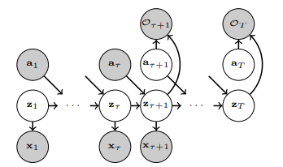
SLAC (stochastic latent actor-critic)
학습 과정
1단계 : latent 학습(3H)
행동을 임의대로 설정하여 행동과 이미지를 확보한다.
확보한 이미지로 latent를 학습한다.
2단계 : latent 학습 및 강화학습 진행(20H)
학습된 latent를 이용하여 강화학습을 진행한다.
탐색을 장려하기 위한 Soft-Actor-Critic을 이용한다.
2080TI로 학습 시 거의 24시간 소요되었음

Slide 7
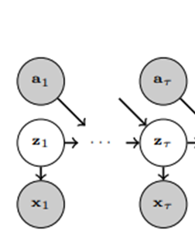
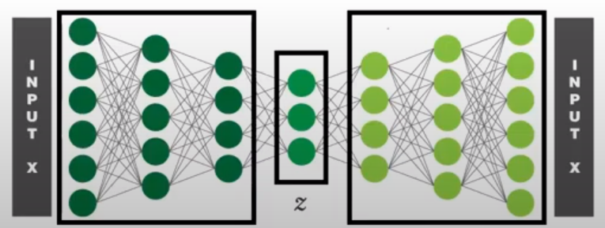
SLAC (stochastic latent actor-critic)
1단계 : latent 학습을 우선 진행한다.
일정 time-step 만큼 설정하여 데이터를 모은다.
State, action등
이 데이터들을 이용하여 VAE를 학습한다.
학습 후 올바른 latent(z)를 얻을 수 있다.
state
실제로는 CNN을 사용함.

Slide 8
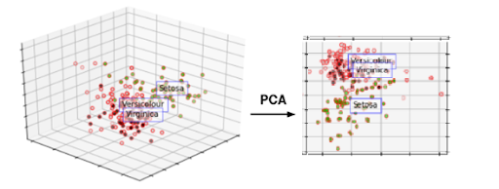



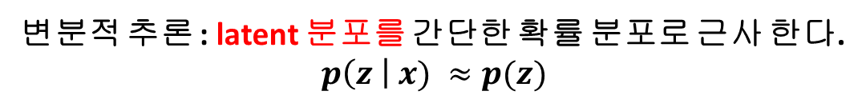
SLAC (stochastic latent actor-critic)
VAE (변분적 오토 인코더)
차원축소
차원을 축소하여 알짜 정보(latent)를 추출함
Encoder
Decoder
변분적 추론 : latent 분포를 간단한 확률 분포로 근사 한다.
$p\left(z \right| x) ≈p(z)$

Slide 9
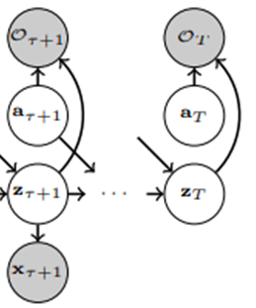
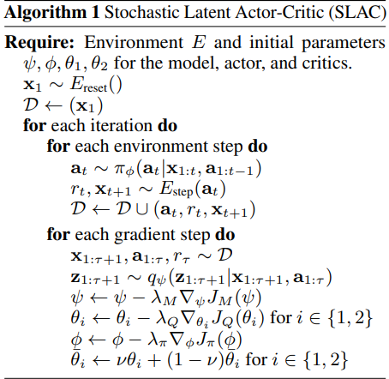
SLAC (stochastic latent actor-critic)
2단계 : latent와 강화학습 진행한다.
Soft actor-critic 도입함
Latent 학습
Critic 학습
Actor 학습

Slide 10

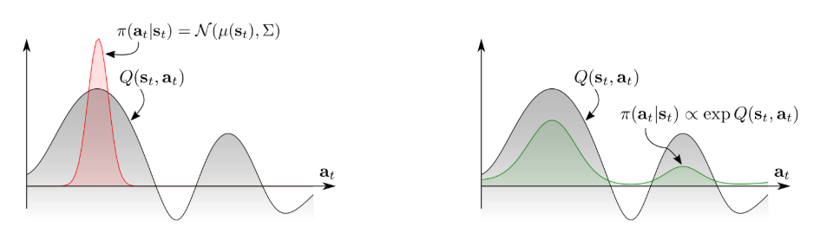

SLAC (stochastic latent actor-critic)
SAC (soft Actor-Critic)의 도입 목적
Exploration 과 Exploitation간의 Trade Off를 해결 하고자 함.
On-Policy에 대한 sample의 비효율성을 해결하고자 함.
hyperparameter
Entropy
Entropy 반영 크기 조절
옵션 1 : 고정 값으로 사용
옵션 2 : 변동 값으로 사용
일반적 RL
Entropy RL
탐색을 더 진행하게 된다
보상이 많이 낮은 행동을 시도할 위험도 적어진다.
Entropy 값에 따라 조절 한다.

Slide 11
실험

Slide 12
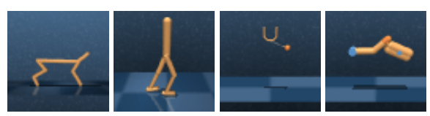
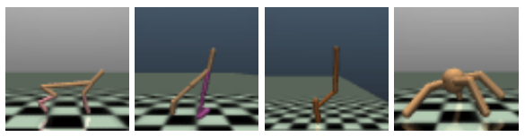
실험
실험 환경
DeepMind Control
cheetah
walker
ball-in-cup catch
finger spin
Open AI
half cheetah
walker
hopper
ant

Slide 13
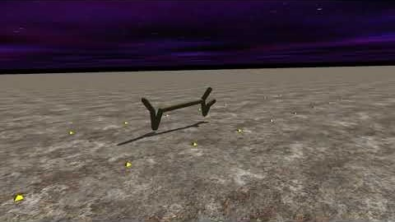
실험
환경 예시 (cheetah)

Slide 14
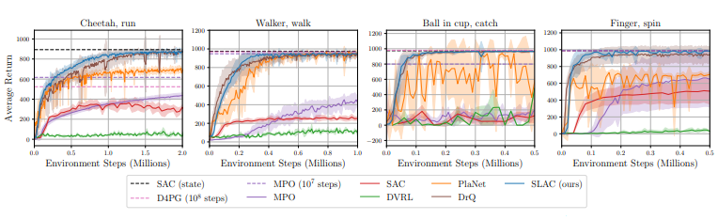
실험
정량적 평가
이미지로 학습하는 모델 들과의 비교(DeepMind Control)
전반적으로 제안한 SLAC의 성능이 좋은 편이다.

Slide 15
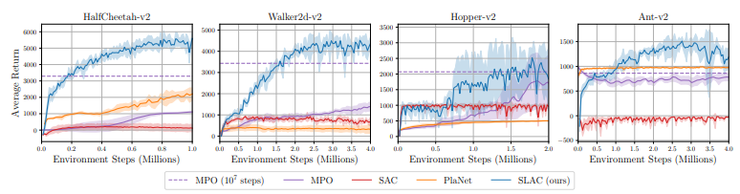
실험
정량적 평가
이미지로 학습하는 모델 들과의 비교(Open AI)
전반적으로 제안한 SLAC의 성능이 좋은 편이다.

Slide 16
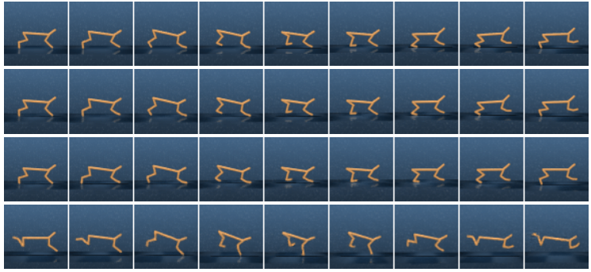
실험
Encoder
Decoder
정성적 평가 (cheetah)
Ground Truth
Decoder로 부터 생성된 순서 이미지
Encoder로 부터 생성된 순서 이미지
Latent로 부터 생성된 순서 이미지

Slide 17
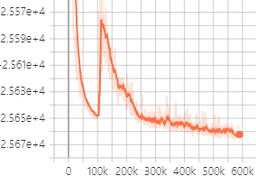
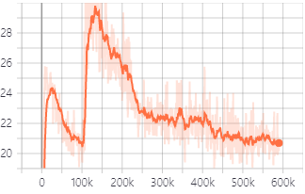
실험
자체 실험 결과 (cheetah)
Latent
Decoder loss
KL loss
고차원 이미지를 시간이 지날수록 잘 처리 하였다.

Slide 18
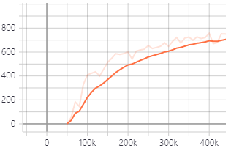
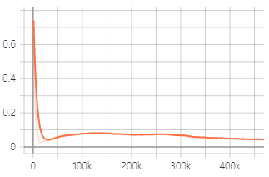
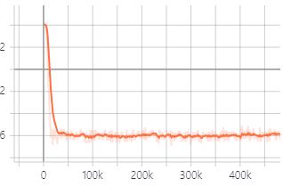
실험
자체 실험 결과 (cheetah)
강화학습
Return
α 값
entropy
성능은 논문과 비슷한 수준으로 나왔다
Entropy 값에 따라 탐색의 정도가 달라졌다.
이에 맞춰 α값 또한 조절 되었다.

Slide 19
결론 및 의견

Slide 20
결론 및 의견
논문의 결론
고차원의 이미지로 부터 강화학습을 진행 하고자 함
Latent를 이용하여 진행한다.
VAE기반으로 변분적 추론을 한다.
이후 Soft Actor-Critic을 통하여 강화학습을 진행한다.
Exploration 과 Exploitation간의 Trade Off를 해결 할 수 있다.
On-Policy에 대한 sample의 비효율성을 해결 할 수 있다.

Slide 21
결론 및 의견
개인적 의견
이미지 기반의 학습일 경우
복잡한 환경이면 Latent 자체 학습도 오래 소요 될 것으로 판단됨.
Cheetah의 경우는 3시간 소요 되었다.
이미지 투사 위치가 달라지면 재 학습 시켜야 한다.
병렬적으로 학습 진행을 하는게 좋다고 판단됨.
Soft Actor-Critic에서 α 관련(개인 경험적 사례)
쉬운 Task는 고정 값을 사용해도 무방
복잡 할 수록 변동 값을 사용하는 것이 좋을 듯 함.

